Slide 1

ΑΝΕΣΤΡΑΜΜΕΝΗ Ταξη-ΔιαφοροποιηΜενη διδασκαλια
Λία Σταμπολτζή, Ε.ΔΙ.Π
Notes:
NOTE:
To change the image on this slide, select the picture and delete it. Then click the Pictures icon in the placeholder to insert your own image.

Slide 2
Σημερα θα ασχοληθουμε…
Ανεστραμμένη τάξη: Έχετε ακούσει τον όρο; Τι φαντάζεστε ότι σημαίνει;

Slide 3
ΠαρατηρΗστε την παρακατω εικονα και πειτε τι ιδεες-λεξεισ σας ερχονται στο μυαλο

Slide 4
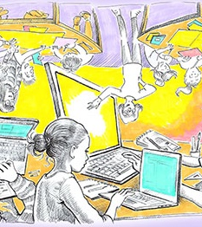
ΒΙΝΤΕΟ (για να δειτε)
https://eclass.hua.gr/modules/video/?course=OIK442

Slide 5
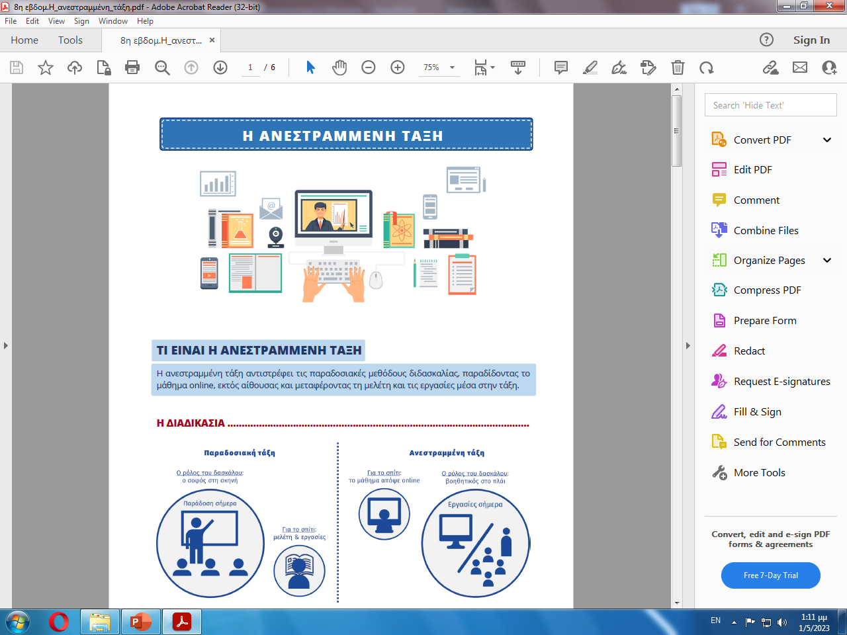
Διαβαστε το χωριστό αρχειο pdf που εχετε για περισσοτερεσ πληροφοριεσ

Slide 6
Διαφοροποιημενη διδασκαλια
Τι μήνυμα θέλει να περάσει η εικόνα;

Slide 7
ΔιαφοροποιημΕνη διδασκαλία
Η προσαρμογή της διδασκαλίας για να ανταποκριθεί σε διαφορετικές ανάγκες των μαθητών.
Η διαφοροποιημένη διδασκαλία είναι αποτελεσματική για την παροχή μαθησιακών ευκαιριών σε ετερογενείς τάξεις μαθητών (πχ. κοινωνικο-πολιτισμικές διαφορές, διαφορετικά είδη νοημοσύνης, τάξεις αποτελούμενες από παιδιά με και χωρίς ειδικές εκπαιδευτικές ανάγκες κλπ).
Η διαφοροποιημένη διδασκαλία ανταποκρίνεται στο αίτημα των καιρών για σεβασμό στις ιδιαιτερότητες και τις ανάγκες κάθε μαθητή/τριας.

Slide 8
Τα παιδιΑ βιΩνουν με διαφορετικΟ τρΟπο τις κοινΕς εμπειρΙες
Κατά τη διάρκεια μιας ενιαίας διδασκαλίας ή μιας κοινής δραστηριότητας κάθε παιδί έχει μια διαφορετική εμπειρία εξαιτίας της ιδιαιτερότητάς του, των ικανοτήτων του, των ενδιαφερόντων του, της διάθεσης και των συναισθημάτων του, αλλά και εξαιτίας της προηγούμενης εμπειρίας του.

Slide 9
ΔιαφοροποΙηση στη διδασκαλΙα
Ο εκπαιδευτικός σέβεται τη διαφορετικότητα των μαθητών του στην τάξη, αξιολογεί τις ανάγκες τους και τις ικανοποιεί.
Απαραίτητα χαρακτηριστικά
Αξιολόγηση
Η ευέλικτη ομαδοποίηση

Slide 10
ΔιαφοροποιημΕνη διδασκαλΙα: Για ποιους και γιατΙ;
Στην περίπτωση που στην τάξη ενός γενικού σχολείου φοιτούν μαθητές με αναπηρία τα ερωτήματα που τίθενται είναι (Ζώνιου-Σιδέρη, κ.α. 2004):
1. Πώς πρέπει να οργανωθεί η τάξη, το σχολείο και το Πρόγραμμα Σπουδών έτσι ώστε να ανταποκρίνονται στις ανάγκες όλων των μαθητών;
2. Με ποιους τρόπους μαθαίνουν οι μαθητές της τάξης, συμπεριλαμβανομένων και των μαθητών με αναπηρία;
3. Πώς μπορούν να ενσωματωθούν οι επιπλέον γνώσεις και δεξιότητες που είναι απαραίτητες στο μαθητή με αναπηρία (π.χ. εναλλακτικές μορφές ανάγνωσης - γραφής και επικοινωνίας, δεξιότητες καθημερινής διαβίωσης, Τ.Π.Ε.) στο πρόγραμμα της τάξης και του σχολείου;
4. Ποιοι ρόλοι και ποιες ειδικότητες είναι απαραίτητες για τη στήριξη της ενταξιακής λειτουργίας της τάξης και του σχολείου;

Slide 11
Διαφοροποιηση και προσαρμογες
Για τους μαθητές με ειδικές εκπαιδευτικές ανάγκες/αναπηρία, οι προσαρμογές και η διαφοροποίηση της διδασκαλίας απαιτούν εξειδικευμένες γνώσεις με βάση την αναπηρία, συνεργασία με άλλες ειδικότητες (γιατρό, ψυχολόγο, λογοπεδικό κ.λπ καθώς και τον ειδικό εκπαιδευτικό που στηρίζει το μαθητή στο σχολείο.
Για τους μαθητές με διαγνωσμένες Μαθησιακές Δυσκολίες ή ειδικές εκπαιδευτικές ανάγκες, ο φορέας που έκανε την διάγνωση αναφέρει συνήθως τρόπους στήριξης του μαθητή στη γενική τάξη αλλά και προτάσεις για διαφοροποίηση της διδασκαλίας.

Slide 12
Προσβαση των μαθητων στη γενικη ταξη, με κατευθυνση απο ολους τους μαθητες προς τους λιγοτερους μαθητές.
Τζιβινίκου, 2015)

Slide 13
Τομεις που πρεπει ο εκπαιδευτικος να διαφοροποιησει την διδασκαλια του
Το περιεχόμενο της διδασκαλίας του
Τη διαδικασία
Τα προϊόντα μάθησης: Εργασίες με διαβαθμισμένο βαθμό δυσκολίας προσαρμοσμένο στις ανάγκες των μαθητών του.
Μαθησιακό περιβάλλον (Tomlison, 2000).

Slide 14
Differentiating Instruction: It’s Not as Hard as You Think (video)
https://www.youtube.com/watch?v=h7-D3gi2lL8

Slide 15
Αξονες διαφοροποιησης
Διαφοροποίηση περιεχομένου: Στόχευση στο «Τι» της μαθησιακής διεργασίας, προσφέρουμε το «Τι» της διδασκαλίας με διαφορετικούς τρόπους στο μαθητή πχ. μικρότερη έκταση κεφαλαίου-περίληψη του μαθήματος, οπτικοποίηση των βασικών σημείων, μελέτη ενός βίντεο κ.λπ).
Διαφοροποίηση της διαδικασίας: Στόχευση στο «Πώς» της μαθησιακής διεργασίας (πώς θα επεξεργαστούν και θα κατανοήσουν το περιεχόμενο μιας νέας πληροφορίας). Πχ. συνεργατική μάθηση, εργασίες ατομικές ή ομαδικές, διαφοροποιημένος χρόνος εργασίας για κάθε μαθητή κ.λπ)

Slide 16
Αξονες διαφοροποιησης (2)
Παραγωγή και επίδειξη του προϊόντος μάθησης: Οι μαθητές μπορεί να επιλέξουν, με βάση τις προτιμήσεις τους, το μαθησιακό τους προφίλ ή το ακαδημαϊκό τους επίπεδο, τον τρόπο με τον οποίο θα επιδείξουν τι έχουν μάθει. Πρόκειται για την εργασία που ζητείται από τους μαθητές πχ. χρήση τεχνολογίας για παρουσίαση εργασίας, ηχογράφηση απάντησης, συνδυασμός γραπτής και προφορικής παρουσίασης κ.λπ).
Διαφοροποίηση μαθησιακού περιβάλλοντος: χωροταξικές αλλαγές, αναρτημένες εργασίες στην τάξη, εκπαιδευτικό υλικό σε βιβλιοθήκη ή ράφια κλπ)

Slide 17
ΣτρατηγικΕς διαφοροποΙησης της διδασκαλιας: ενα παραδειγμα
Κέντρα Μάθησης: Σταθμοί μάθησης και δράσης μέσα στην τάξη, ανάλογα με τα ενδιαφέροντα και τις ικανότητες των μαθητών.
Παράδειγμα: Προτείνονται έξι Κέντρα Μάθησης που θα μπορούσαν να βοηθήσουν τον εκπαιδευτικό να διαφοροποιήσει το περιεχόμενο της διδασκαλίας ενός μαθήματος Λογοτεχνίας σε μια τάξη Ξένων Γλωσσών. Οι μαθητές/τριες θα εξετάσουν το περιεχόμενο και θα ολοκληρώσουν τις δραστηριότητες που αντιστοιχούν σε τέσσερα από το Κέντρα αυτά ανάλογα με τα ενδιαφέροντά τους.

Slide 18
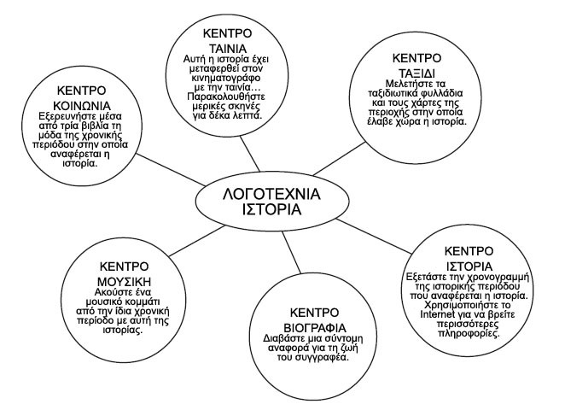

Slide 19
Συνεχεια…
Το Cubing (Κύβοι) είναι μια εύχρηστη στρατηγική διαφοροποίησης που καλεί τους μαθητές να εξετάσουν μία ιδέα, ένα λεξιλόγιο, μία θεματική ενότητα από διαφορετικές οπτικές γωνίες. Δίνεται ή φτιάχνουν οι μαθητές έναν κύβο που οι έξι πλευρές του αντιπροσωπεύουν μία διαφορετική ερώτηση ή δραστηριότητα. Οι κύβοι μπορούν να χρησιμοποιηθούν για ομαδικές ή ατομικές εργασίες. Κάθε μαθητής ρίχνει τον κύβο μία φορά και εκτελεί τη δραστηριότητα που εμφανίζεται.

Slide 20
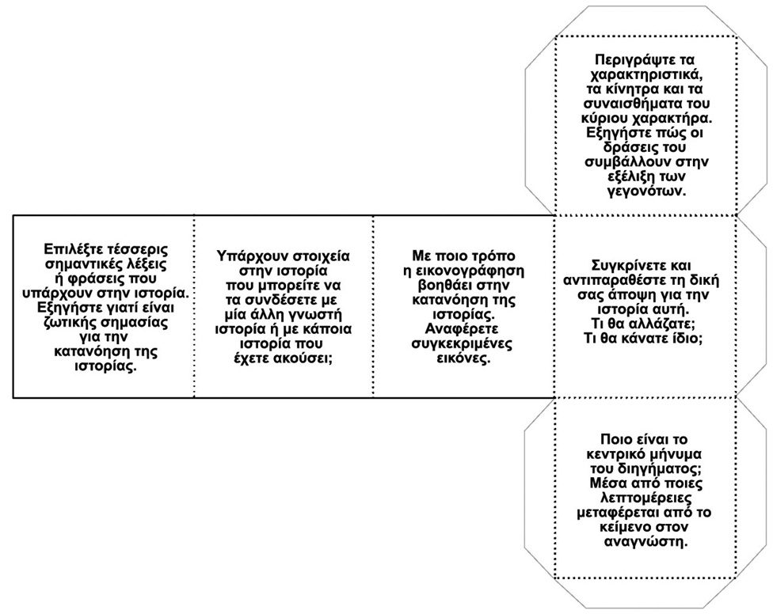

Slide 21
Τι δεν ειναι διαφοροποιηση
Κάθε μέρα να εφαρμόζω διαφορετικές μεθόδους και ποικιλία υλικών.
Διαφοροποίηση δραστηριοτήτων: πιο εύκολα στους πιο αδύνατους
Διαφορετικά υλικά σε διαφορετικούς μαθητές.
Δεν ταυτίζεται με ευκολότερες ερωτήσεις ή λιγότερες ασκήσεις.

Slide 22
Η διαφοροποιημένη παιδαγωγική ονομάζεται και παιδαγωγική της επιτυχίας.
Αρκεί να είμαστε ως εκπαιδευτικοί στοχαστικοί και επινοητικοί, να θέλουμε να δοκιμάζουμε και να τολμάμε..

Slide 23
…Κι Ενα ΚουΙζ για την διαφοροποιημενη διδασκαλια
1) Παράδειγμα διαφοροποιημένης διδασκαλίας είναι:
α) 25 διαφορετικά σχέδια μαθήματος για 25 μαθητές, β) οι αδύνατοι μαθητές ακούνε ενώ οι άλλοι γράφουν τις ασκήσεις, γ) προσαρμογή του μαθήματος στα διαφορετικά στυλ μάθησης των μαθητών δ) προσαρμογή του μαθήματος στο επίπεδο του μέσου μαθητή.
2) Ποια από τα παρακάτω μαθήματα επιδέχονται διαφοροποίηση; α) Γλώσσα, β) Μαθηματικά, γ) Εικαστικά δ) Όλα τα παραπάνω.
3) Τι από τα παρακάτω είναι διαφοροποιημένη διδασκαλία; α) Ατομική διδασκαλία β) διδασκαλία σε ομάδες διαφορετικών επιπέδων, γ) διδασκαλία για το μέσο μαθητή, δ) διδασκαλία με πειράματα.
Τις απαντήσεις θα τις βρείτε στις σημειώσεις αυτής τις διαφάνειας
Notes:
1) γ, 2) δ, 3) β.

Slide 24
ΒιβλιογραφΙα
Ανεστραμμένη τάξη
Chung K. & Khe F. (2017). A critical review of flipped classroom challenges in K-12 education: possible solutions and recommendations for future research. Research and Practice in Technology Enhanced Learning, 12 (4).
Γαρίου Α. , Μανούσου Ε., Αρλαπάνος Γ., Σπανακά Α. (2015). Διερεύνηση της εφαρμογής του μοντέλου της «αντεστραμμένης τάξης» ως συμπληρωματική μέθοδο εξ αποστάσεως εκπαίδευσης στη δευτεροβάθμια εκπαίδευση – Έρευνα δράσης. 8th International Conference in Open & Distance Learning – November 2015, Athens.
Κανδρούδη, Μ. & Μπράτιτσης, Θ. (2013). Βιβλιογραφική επισκόπηση: Αντεστραμμένη Διδασκαλία ως συνεργατική προσέγγιση μάθησης. Στο Πρακτικά Εργασιών 3^{ου} Πανελλήνιου Συνεδρίου «Ένταξη των ΤΠΕ στηνΕκπαιδευτική Διαδικασία» της Ελληνικής Επιστημονικής Ένωσης ΤΠΕ στην Εκπαίδευση (ΕΤΠΕ), Τμήμα Ψηφιακών Συστημάτων, Πανεπιστήμιο Πειραιώς, Πειραιάς, 10-12 Μαΐου 2013.
Διαφοροποιημένη διδασκαλία
Ζώνιου-Σιδέρη Α. και συν. (2004). (επιμ.) Σύγχρονες ενταξιακές προσεγγίσεις. Αθήνα: Ελληνικά Γράμματα.
Κουτσελίνη, Μ. (2008). Εποικοδόμηση και διαφοροποίηση διδασκαλίας – μάθησης σε τάξεις μικτής ικανότητας. Λευκωσία.
Παντελιάδου, Σ. & Φιλιππάτου, Δ. (2013). Διαφοροποιημένη διδασκαλία: Θεωρητικές προσεγγίσεις και εκπαιδευτικές πρακτικές. Αθήνα: Πεδίο.
Τζιβινίκου, Σ. (2015). Προσαρμογές αναλυτικού προγράμματος και διδασκαλίας για μαθητές με μαθησιακές δυσκολίες. Διαθέσιμο ηλεκτρονικά: https://repository.kallipos.gr/bitstream/11419/5338/7/02_chapter_4.pdf
I.E.Π (χ.η).Επιμόρφωση εκπαιδευτικών στα νέα ΠΣ των Ξένων Γλωσσών https://www.iep.edu.gr/moodle/mod/book/view.php?id=1214&chapterid=25

